Slide 1
MUKAYESELİ VERİ ŞİFRELEME ALGORİTMALARI
Sıddık Said AYDOĞAN
11011052

Slide 2
İçerik
Kriptoloji
Şifreleme Algoritmaları Sınıflandırılması
DES Şifreleme Algoritması
3DES Şifreleme Algoritması
Blowfish Şifreleme Algoritması
Sonuç

Slide 3
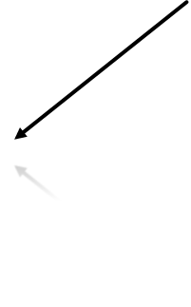
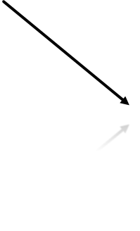
Kriptoloji
Kriptoloji = crypto’s (saklı) + lo'gos (kelime)
En az iki kişinin güvenli olmayan bir kanal üzerinden üçüncü bir şahsa bilgi sızdırmadan haberleşmesini sağlamak amacıyla matematiksel tekniklerin geliştirilmesidir.
Kriptoloji
Kriptografi
(şifreleme)
Kriptoanaliz
(şifre çözme)

Slide 4
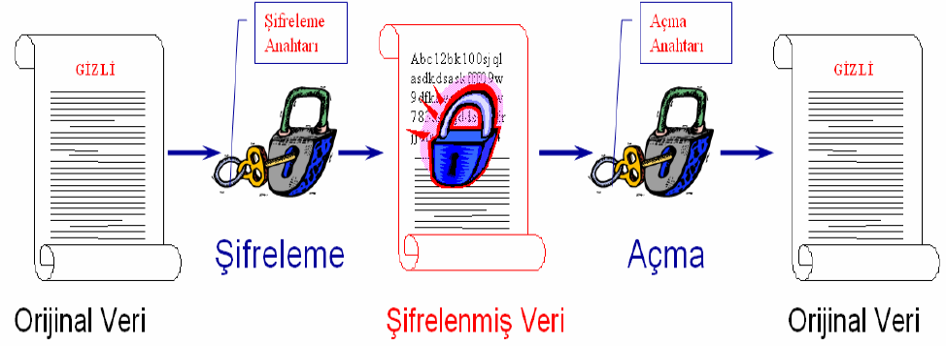
Veri Aktarımı

Slide 5
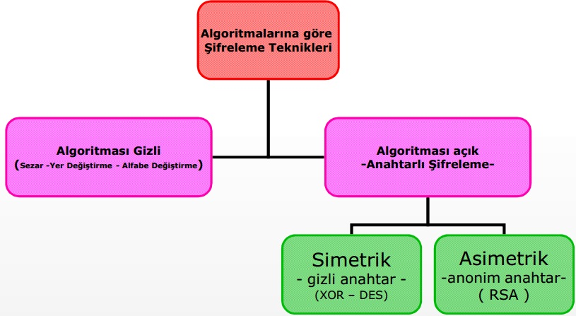
Şifreleme Algoritmaları Sınıflandırılması

Slide 6
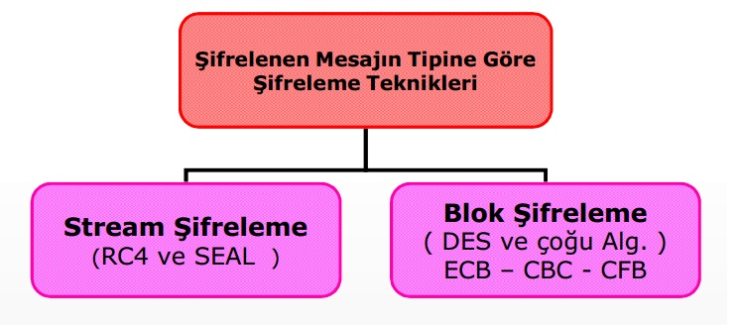
Şifreleme Algoritmaları Sınıflandırılması

Slide 7
Veri Şifreleme Standartı - DES
1977 ‘ de Ulusal Standartlar Bürosunda ortaya atılan Veri Şifreleme Standardıdır.
56-bitlik bir anahtar kullanılarak 64-bitlik bloklar halinde şifreler.
Simetrik bir şifreleme tekniğidir.

Slide 8
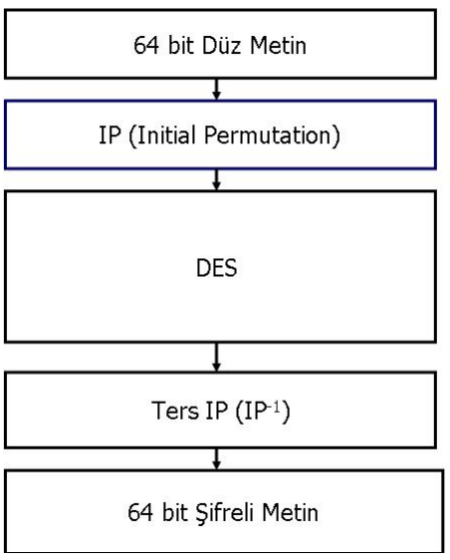
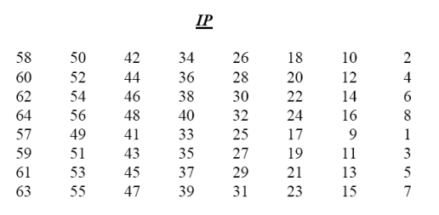
Veri Şifreleme Standartı - DES
Algoritmanın Genel Yapısı
İlk Permütasyon Tablosu

Slide 9
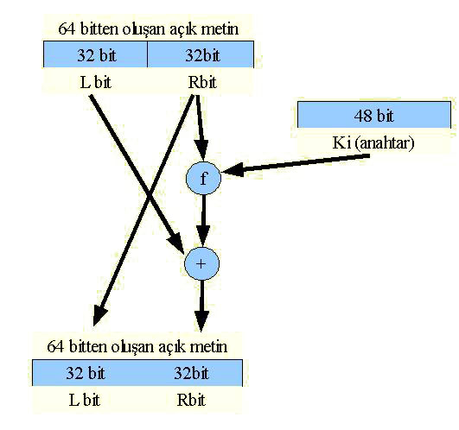
Veri Şifreleme Standartı - DES
DES Kutusu Algoritması
Sağ ve sol parçadan oluşur.
f fonksiyonu kullanılarak anahtar ve sağ parça yardımıyla 32 bit veri elde edilir.
Sol parça ve elde edilen veri xor işlemine sokulur.
16 defa tekrarlanır.

Slide 10
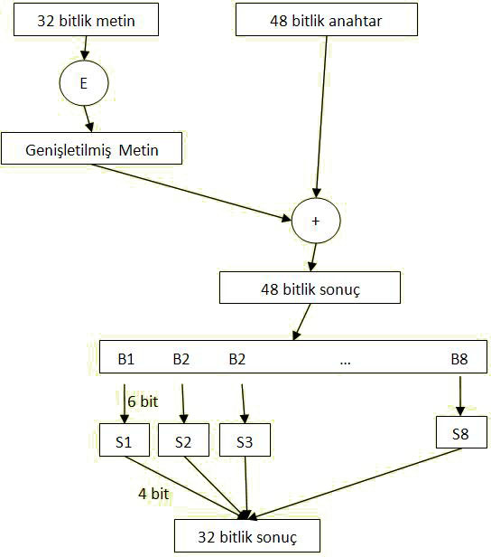
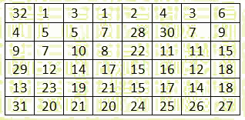
Veri Şifreleme Standartı - DES
f Fonksiyonu Algoritması
Genişletme Tablosu
32 bitlik metin E(genişletme) fonksiyonuyla 48 bit haline getirilir üstteki tablo kullanılarak.
Si ‘ ler 6 bitlik Bi’ nin ilk ve son bitiyle satır numarası, Ortadaki 4 bit ile sutun numarası elde edilerek tablo yardımıyla bulunur.
8 tane S tablosu vardır.
S1,S2 vb S-Box olarak adlandırılır.

Slide 11
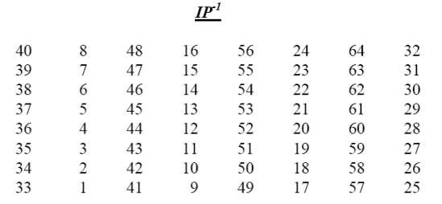
Veri Şifreleme Standartı - DES
Ters İlk Permütasyon Tablosu
DES kutusundan gelen 64 biti yer değiştirir.
Tabloya göre gelen verinin 40. biti ilk bit, 8. biti 2. bit olmaktadır.

Slide 12
Veri Şifreleme Standartı - DES
Algoritma Değerlendirmesi
Anahtar üzerinde değişikliklerle yeni anahtarlar üreterek kullanması güçlü yanıdır.
DES’in en büyük dezavantajı anahtar uzunluğunun 56 bit olmasıdır. 1977 yılında yayınlanan bu algoritma günümüzde geliştirilen modern bilgisayarlar tarafından yapılan saldırılar karşısında yetersiz kalmaktadır.
DES kırılabilir yapan en büyük etken Feistel fonksiyonunda bulunan S1,S2..S8 şeklinde gösterilmiş 6 bit veriyi 4 bit e çeviren s-kutuları (s-box) adı verilen yapılardır.

Slide 13
Üçlü DES- 3DES
DES algoritmasının daha az kırılabilir yapmak için üçlü des (3DES) algoritması geliştirilmiştir.
3 anahtarlı 168 (3*56) bit ya da 2 anahtarlı 112(2*56) bit blok şifreleme yapar.
Simetrik bir şifreleme tekniğidir.

Slide 14
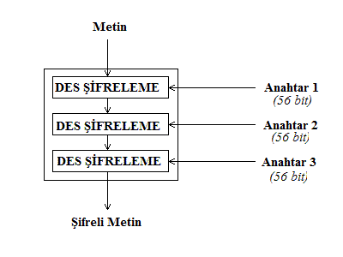
Üçlü DES- 3DES
Algoritmanın Genel Yapısı

Slide 15
Veri Şifreleme Standartı - DES
Algoritma Değerlendirmesi
3DES 168 bit anahtar kullanabilme kabiliyeti sayesinde oldukça güvenli olmaktadır.
DES gibi simetrik çalışma özelliğine sahip olması avantaj sağlar.
3DES algoritması DES algoritmasına göre 3 kat yavaş olması dezavantajıdır.

Slide 16
Blowfish
Bruce Schneier tarafından 1993 yılında tasarlanmıştır.
Blowfish, 64-bit blok büyüklüğüne ve 32 bit'ten 448 bit'e kadar anahtar uzunluğuna sahiptir.
Anahtar-bağımlı S-boxes kullanır.
Simetrik bir şifreleme tekniğidir.
Patentsiz ve özgürce kullanılabilir doğmuştur.

Slide 17
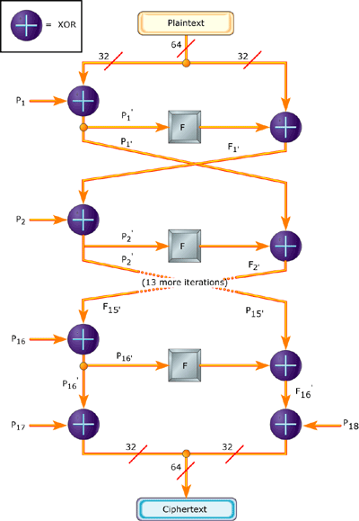
Algoritmanın Genel Yapısı
18 adet alt anahtar 128 bitlik gizli anahtarın 32 bitten oluşan 4 parçaya bölümesiyle elde edilir. (K1,K2,K3,K4). Her bir parça da alt anahtarla xor işleminden geçilir ve yeni anahtar değerleri bulunur
Kalan 2 alt anahtar yer değiştirme işlemi yapılmadan uygulanır.

Slide 18
Blowfish
Algoritma Değerlendirmesi
Blowfish 3DES ve DES algoritmalarıyla kıyaslandığında daha hızlı çalışmaktadır.
Blowfish 32 bitten 448 bit’ e kadar anahtar uzunluğu ile yüksek güvenlik sağlamaktadır.
DES ve 3DES gibi simetrik çalışma özelliğine sahip olması avantaj sağlar.
Tüm alt anahtarları oluşturmak için 521 kez çalışması gerektiği için 4 KB dan daha büyük veri alanlarına ihtiyaç duyması dezavantajı olarak görülmektedir.

Slide 19
Sonuç
Değerlendirme sonuçlarına göre Blowfish , DES ve 3DES e göre hem daha güvenilir hem de daha hızlı çalışmaktadır.
Blowfish algoritması anahtar üretme zamanı dışarıda bırakıldığında çok hızlı çalışmasına rağmen ramde daha fazla yere ihtiyaç duyduğu için akıllı kart gibi çok küçük gömülü sistemler içerisinde kullanılamayabilir dolayısıyla bu tür durumlarda 3DES ya da DES iyi bir alternatif olmaktadır.

